Slide 1
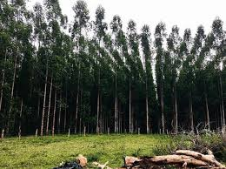

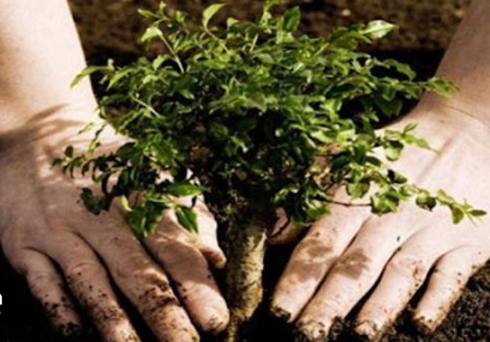
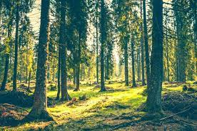
Centro Universitario Municipal Alquízar
Universidad de Artemisa
“Julio Díaz González”
Propio III Silvicultura
MSc. Deilyn Moreno Ramos

Slide 2

Tema III: Tema 3. Tratamientos en masas jóvenes en desarrollo

Slide 3
Sumario:
Campo de la Silvicultura; conceptos de bosque, árbol, rodal y biogrupo.
Clasificaciones de los árboles por su tamaño adulto, por su hábito de crecimiento, por su posición sociológica en los biogrupos, por sus etapas de desarrollo y por su importancia silvícola.
Estructura y dinámica de crecimiento de los rodales del monte alto regular.
Ventajas y desventajas del método del monte alto regular.
Criterios de selección silvícola, sus usos y definiciones.

Slide 4
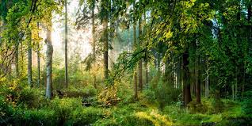
Un bosque es un ecosistema natural complejo, dominado por especies arbóreas autóctonas locales y su vegetación acompañante, animales, hongos y microorganismos del suelo.

Slide 5
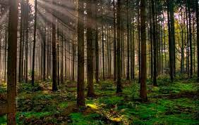
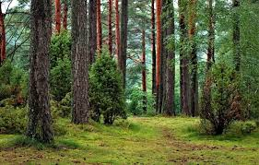
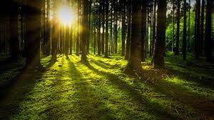
¿Cuáles son las características de un bosque?
Presenta cobertura media y la vegetación se dispone verticalmente en muchos estratos. Tiene función Perennifolia y el tipo y tamaño de hoja es coriáceas y medianas. Se caracterizan por tener veranos secos, inviernos húmedos y descanso estival parcial.

Slide 6
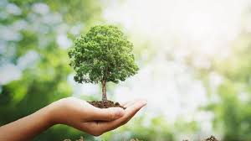
Un árbol es una forma de planta que aparece en muchos órdenes y familias de plantas diferentes. Los árboles muestran una variedad de formas de crecimiento, formas de hojas, características de la corteza y órganos reproductivos.
¿Cuáles son las características de un árbol?
Un árbol se define como una planta leñosa perenne, que típicamente tiene un solo tallo o tronco que crece a una altura considerable y que tiene ramas laterales a cierta distancia del suelo. Los árboles están alrededor de la mayoría de nosotros.

Slide 7
Un rodal es un grupo de árboles lo suficientemente similares en composición, condición y distribución por edad para ser considerado una unidad. Los rodales pueden ser parejos en edad (árboles con la misma edad relativa) o disparejos en edad.
¿Cómo es la estructura de un rodal?
La estructura de un rodal o bosque se refiere a la distribución de las clases por su edad y/o diámetro, y por sus copas. El bosque puede tener una estructura de edad uniforme o no uniforme.
¿Cuánto mide un rodal?
Rodal: Superficie del monte con unas características determinadas de pendiente, orientación, vegetación que generalmente difieren de las de alrededor. Se considera que la superficie mínima del rodal es 1 hectárea, aunque puede ser menor en función de la superficie del monte.

Slide 8
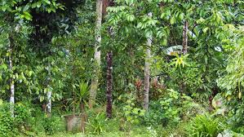
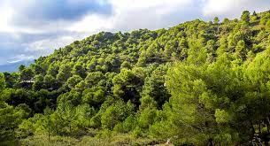
¿Qué acciones ejercen los árboles sobre el biotopo del bosque?
Los árboles retienen la lluvia y las raíces actúan como filtros, eliminando parte de sus impurezas. Gracias a ello, el agua llega a los acuíferos, tan importantes para el almacenamiento de este recurso que luego llega a nuestros ríos.
¿Qué es la biodiversidad forestal?
Diversidad biológica forestal es la diversidad dentro de los bosques en esos tres niveles. Comprende todas las especies de plantas, animales y microbios presentes en el bosque, no sólo las especies arbóreas.

Slide 9
¿Cuál es la clasificación de los árboles?
Aunque existen distintos tipos de clasificaciones, una de las más aceptadas es dividirlos en 4 grandes categorías: árboles de hojas caduca, árboles de hoja perenne, árboles frutales y árboles de coníferas. De esta manera, diferenciamos estas clases de árboles según sus hojas y otras características.
¿Qué tamaño tienen los árboles?
Se consideran árboles pequeños los que alcanzan hasta 10 metros cuando son adultos y están bien establecidos; medianos cuando crecen hasta los 10 a 15 metros, y grandes cuando superan los 15 metros. La altura es solo un aspecto relacionado con el tamaño del árbol.

Slide 10
¿Cómo saber si un árbol es adulto?
La mayoría de los árboles desarrollan anillos de crecimiento que suelen coincidir con un periodo de desarrollo del árbol. En una sección transversal del tronco, lo más próxima al suelo, puede determinarse la edad del árbol, contando el número de anillos que se observan.
¿Qué tipo de árboles son los más grandes?
Secuoyas, los árboles más grandes del mundo
Pueden llegar a ser los árboles más altos del planeta. Pueden producir madera, crear puestos de trabajo, conservar limpios los ríos y albergar incontables especies del bosque. Las secuoyas de la costa viven únicamente a lo largo del litoral estadounidense del Pacífico, desde el sur de Oregón hasta Big Sur.

Slide 11
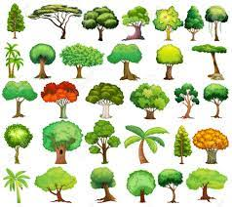
¿Cómo se clasifican las plantas según su hábito de crecimiento?
Hubo muy pocas características compartidas exclusivamente por especies de un hábito de crecimiento particular. Por lo tanto, las especies de Melastomataceae analizadas podrían clasificarse en tres hábitos de crecimiento: árboles-arbustos, herbáceas y trepadoras.

Slide 12
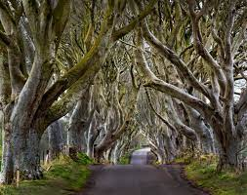
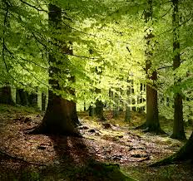
¿Cuáles son las etapas de un árbol?
Los árboles tienen un ciclo de vida que inicia cuando las semillas germinan y dan origen a una planta, la cual comienza su desarrollo y posterior crecimiento hasta llegar a su madurez y luego comienza su deterioro y finalmente su muerte.

Slide 13

Tarea extraclase
Estructura y dinámica de crecimiento de los rodales del monte alto regular.
Ventajas y desventajas del método del monte alto regular.
Criterios de selección silvícola, sus usos y definiciones.

Slide 14
Centro Universitario Municipal Alquízar
Universidad de Artemisa
“Julio Díaz González”
Propio III Silvicultura
MSc. Deilyn Moreno Ramos
Curso 2024-2025

